Slide 2
Descripción general
Este módulo ...
Revisa por qué el carbono es un elemento importante en los ecosistemas y cómo circula a través de los ecosistemas.
Muestra cómo determinar si tiene un sitio estándar o no estándar.
Demuestra cómo configurar un sitio de muestra estándar.
Proporciona instrucciones paso a paso para los protocolos.
Describe cómo ingresar datos en el sitio web de GLOBE
Le ayuda a comprender sus datos

Slide 3
Objetivos del aprendizaje
Después de completar este módulo, podrá:
Describir los principales depósitos y flujos del ciclo del carbono.
Realice mediciones de campo para evaluar el almacenamiento de carbono y el crecimiento de las plantas en un sitio de campo local y cargue datos en la base de datos GLOBE
Comprender los recursos disponibles para ayudarle a analizar e interpretar sus datos.
Tiempo estimado para completar el módulo: 2 horas

Slide 4
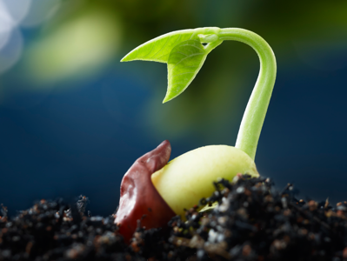
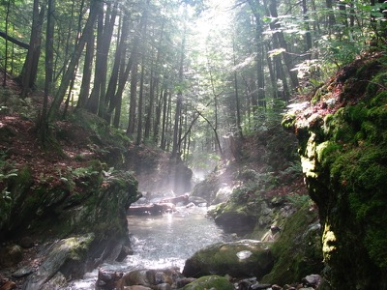
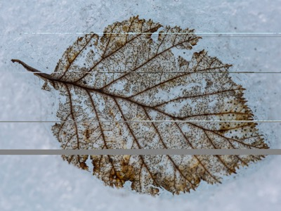
Repaso: ¿Qué es el ciclo de carbono?
El carbono es el elemento más abundante en los seres vivos. También está presente en la atmósfera, el suelo, los océanos y la corteza terrestre de la Tierra. El ciclo global del carbono es el movimiento de carbono entre la atmósfera, la tierra y los océanos.
El ciclo global del carbono es un regulador clave del sistema climático de la Tierra y es fundamental para el funcionamiento de los ecosistemas. El aumento de CO₂ es el principal contribuyente al cambio climático. Comprender cómo los ecosistemas ciclan y almacenan carbono es clave para comprender las soluciones al cambio climático.

Slide 5
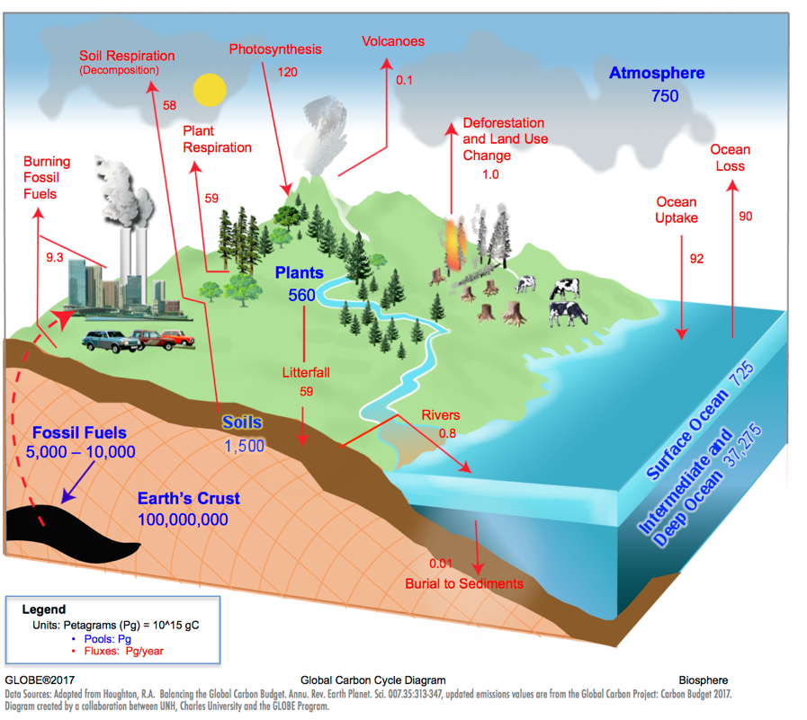
Repaso: el ciclo de carbono
Piletas de carbono:
Un lugar donde reside el carbono, medido en petagramos (Pg)
Flujos de carbono:
Movimiento de carbono entre depósitos, medido en petagramos / año (Pg/año)

Slide 6
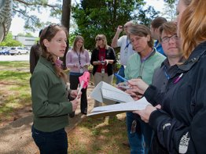
Repaso: ¿por qué recopilar datos?
Los científicos recopilan datos del ciclo del carbono para comprender cómo responderán los ecosistemas terrestres a temperaturas más cálidas y CO₂ más alto.
Los datos del ciclo del carbono recopilados con GLOBE contribuirán a comprender mejor la relación entre el almacenamiento de carbono en las plantas y el clima de la superficie.

Slide 7
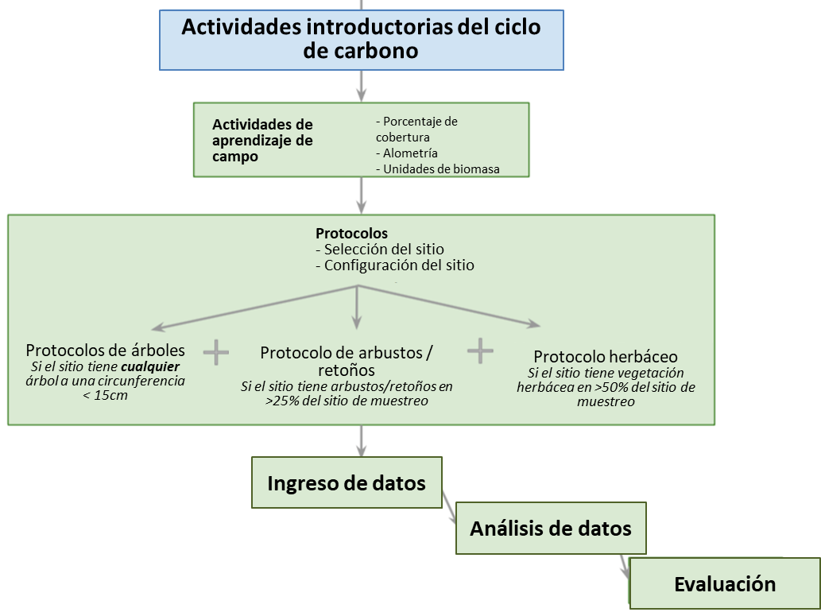
Diagrama de flujo de protocolos de campo

Slide 8
Ejemplos de preguntas de investigación
Hay muchas preguntas de investigación que se pueden explorar a través de mediciones de campo de carbono. A continuación se muestran algunos ejemplos:
¿Cuánto carbono se almacena en la vegetación cercana a mi escuela?
¿Los diferentes tipos de vegetación almacenan diferentes cantidades de carbono?
¿Cómo se compara la absorción de carbono por la vegetación del patio de la escuela con las emisiones de carbono por la escuela (huella de carbono)?
¿Hay más carbono almacenado en la población humana mundial o en los árboles de [MI ESTADO]?
¿Cuál es el patrón en el que la biomasa y el almacenamiento de carbono cambian con el tiempo en mi sitio de muestreo? * Se necesitan varios años de datos *

Slide 9
¿Cómo calculará el carbono?
Almacenamiento de carbono en la vegetación
(gC)
Almacenamiento de carbono por sitio
(gC)
Realice mediciones de vegetación
Biomasa (gramos)
Ecuaciones alométricas / matemáticas
Carbono = Biomasa x50%
÷ Área de sitio de muestra (m²)

Slide 10
Protocolos estándar de campo de carbono del sitio
Para todos los sitios complete:
Actividades de aprendizaje de campo
Selección del sitio
  - Elija la ubicación de su sitio de campo
Configuración del sitio
  - Configure su sitio
  Determine qué vegetación medirá según el tamaño del árbol y las estimaciones del % de cobertura
Complete algunos o todos los siguientes, dependiendo de la vegetación presente:
Protocolo de soporte de cómo medir árboles
Protocolos de árboles
Protocolo de arbustos/retoños
Protocolo Herbáceo

Slide 11
Actividades de aprendizaje de campo
Estas actividades enseñan conceptos y habilidades importantes para comprender y realizar Protocolos de carbono.
Unidades de biomasa
Porcentaje de cobertura
Alometría

Slide 12
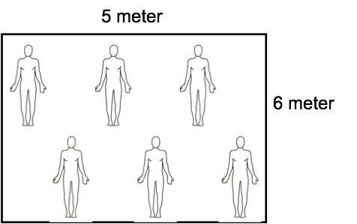
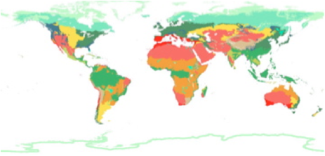
Unidades de Biomasa
Los estudiantes calculan la biomasa del aula en g/m2.
Los estudiantes evalúan cómo cambiaría la biomasa si el tamaño o la masa de un área de muestra fuera diferente.
Los estudiantes clasifican los biomas globales de mayor a menor biomasa y comparan sus suposiciones con los datos disponibles.
Los estudiantes estiman cuánto carbono se almacena en el patio de la escuela (g C / m2) según la clasificación de su bioma y lo que ven.

Slide 13
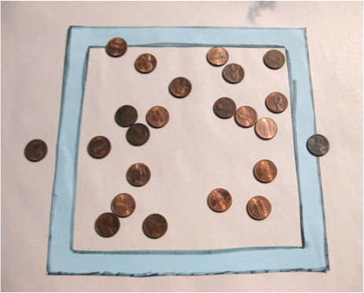
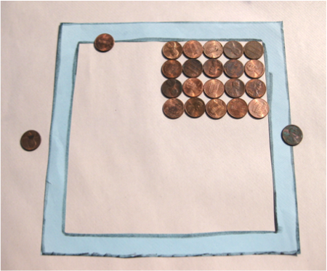
Porcentaje de Cobertura
Los estudiantes practican la estimación del porcentaje de cobertura
Los estudiantes los usan para determinar si se deben medir arbustos / árboles jóvenes y / o vegetación herbácea en el sitio de muestreo.

Slide 14
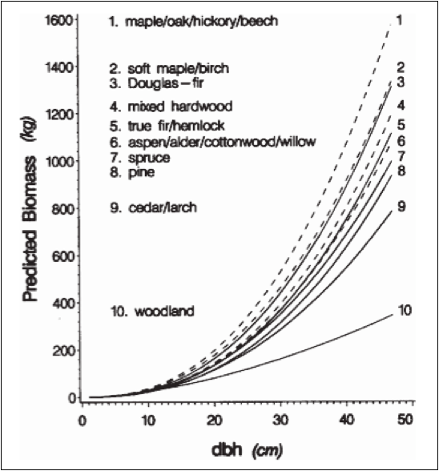
Alometría
Los estudiantes miden la altura, la amplitud de los brazos y la longitud del pie para mostrar cómo las partes del organismo vivo están relacionadas con el todo (alometría).
Los estudiantes usan este concepto para comprender cómo se puede usar la circunferencia / DAP de los árboles para estimar la biomasa.
Los estudiantes ven las relaciones alométricas de los grupos de especies de árboles.
Jenkins et al. 2003

Slide 15
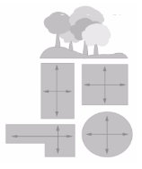
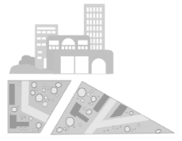
Selección del sitio
La selección del sitio se puede completar con o sin la participación de los estudiantes.
Determine si su sitio es un sitio "estándar" o "no estándar":
Sitio Estándar– un área accesible de por lo menos 225 m² (15m x 15m) de vegetación contigua (bosque, matorral, pradera). Apunte a 30 m x 30 m (900 m²). Un área más pequeña o de forma diferente funcionará, modifique el protocolo de mapeo de árboles para que se adapte a su sitio y estudiantes.
Sitio no estándar – un área accesible de 225 m² (15m x 15m) con algo de vegetación y alguna interferencia humana (ej. Un parque local, una manzana o el área de la escuela en sí). *Por favor complete el eTraining de los protocolos de sitio de campo no estándar del ciclo de carbono.

Slide 16
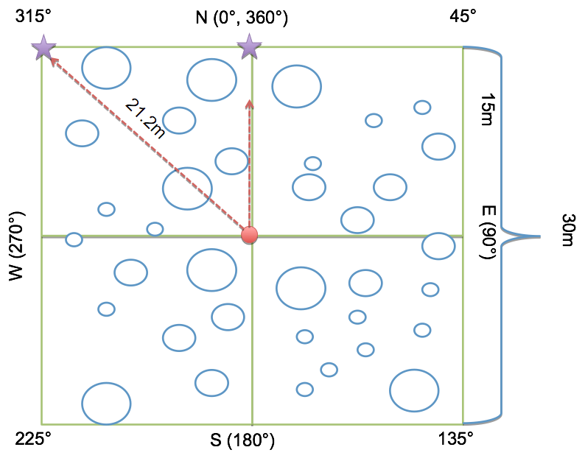
Configuración estándar del sitio
Antes de salir al campo, los estudiantes aprenden las habilidades necesarias para la configuración del sitio: ritmo, brújula (y GPS opcional).
Luego, los estudiantes trabajan en equipos para configurar un sitio de muestra del ciclo del carbono:
1. Equipo de perímetro
2. Equipo de esquina
3. Equipo central

Slide 17
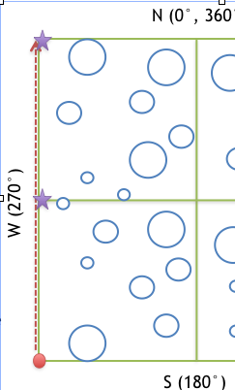
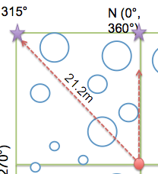
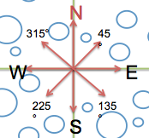
Configuración del sitio estándar
Equipos de las esquinas
Use la brújula para caminar desde el centro de la trama hasta cada esquina. Coloca una bandera temporal. Repita para los lados correspondientes.
Equipo del perímetro
Comience en la primera curva completada por un equipo de esquina. Camine a lo largo del perímetro para comprobar las banderas colocadas por los equipos de esquina.
Equipo del centro
Registre la información apropiada sobre la ubicación del sitio en la hoja de datos del sitio de muestra. Realice análisis de vegetación estimando el porcentaje de cobertura de arbustos / árboles jóvenes y cobertura herbácea. Tome fotos del sitio.

Slide 18
Árbol de decisión del protocolo
Determine qué vegetación medirá-
¿Tiene árboles de más de 15 cm de circunferencia en su sitio de muestreo?
*¿No está seguro de qué tan grandes son los árboles? Consulte el Protocolo de Soporte ‘Cómo medir árboles' para obtener instrucciones sobre medidas precisas de circunferencia.
SÍ
NO
¿Tiene arbustos / árboles jóvenes en >25% de su sitio de muestreo?
¿Tiene arbustos / árboles jóvenes en> 25% de su sitio de muestreo?
SÍ
NO
SÍ
NO
¿Tiene vegetación herbácea en >50% de su sitio de muestreo?
Herbácea
SÍ
NO
¿Tiene vegetación herbácea en >50% de su sitio de muestreo?
Árboles y herbáceas
Árboles
SÍ
NO
¿Tiene vegetación herbácea en >50% de su sitio de muestreo?
Arbusto / Árbol joven y Herbáceas
Arbusto / Árbol joven
SÍ
NO
El cuadro al final de cada ruta indica los protocolos que debe completar para su sitio de muestra en función de la vegetación presente
Árboles, Arbusto / Árbol joven y Herbáceas
Árboles, Arbusto / Árbol joven

Slide 19
Árboles: descripción general del protocolo
Cómo medir árboles (Protocolo de apoyo) | Tiempo: 60 minutos Instrumentos: galletas de árboles, pequeña cinta métrica flexible, calculadora Requisitos previos: ninguno
Mapeo de árboles * Esto se puede hacer simultáneamente con la circunferencia del árbol, arbustos / árboles jóvenes y medidas herbáceas (si corresponde). Complete una vez por sitio. | Tiempo: 70 minutos (solo necesita ser completado una vez por sitio) Instrumentos: 50 m cinta métrica flexible, guía de identificación de árbol local, compás Requisitos previos: Configuración del sitio, cómo medir árboles, actividades de aprendizaje de campo (unidades de biomasa, alometría)
Circunferencia de árboles * Esto se puede hacer simultáneamente con mediciones de arbustos / árboles jóvenes y herbáceas (si corresponde). Completar cada año. | Tiempo: 60 minutos Instrumentos:Cintas de medir (150-300 cm) Requisitos previos: configuración del sitio, cómo medir árboles, mapeo de árboles, actividades de aprendizaje de campo (unidades de biomasa, alometría)

Slide 20
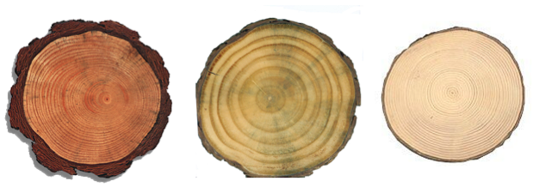
Cómo medir árboles
Los estudiantes miden las galletas de los árboles para comprender la relación entre la circunferencia y el diámetro.
Los estudiantes aprenden que la circunferencia se mide a 1,35 metros de la base del árbol.
Los estudiantes adquieren una comprensión de la precisión y exactitud de los conceptos.

Slide 21
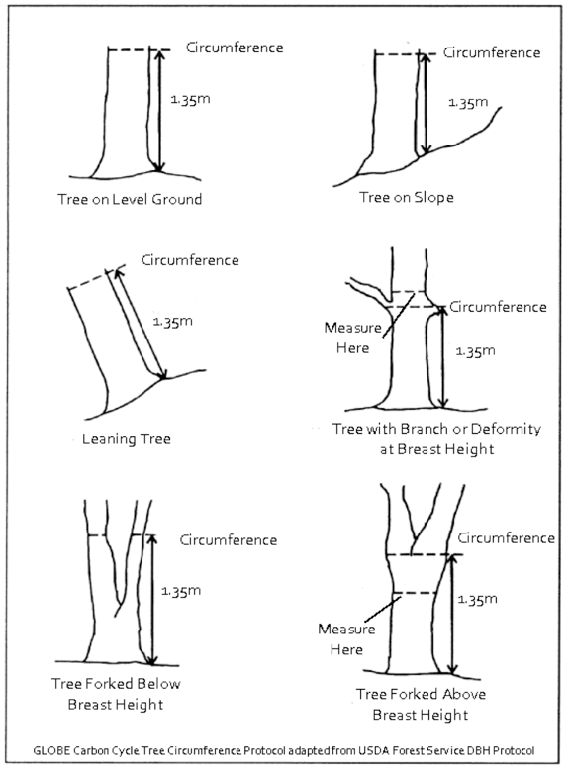
Cómo medir árboles
Utilice la 'Guía de árboles que se comportan mal' a la derecha para medir con precisión los árboles en la parcela de campo:
  Mida 1,35 m desde el punto más alto alrededor de la base del árbol; esto es la "altura del pecho".
  Mida alrededor del árbol a la altura dada en cm para encontrar la circunferencia del árbol a la altura del pecho.
  Esto luego se puede convertir a diámetro a la altura del pecho (DAP)

Slide 22
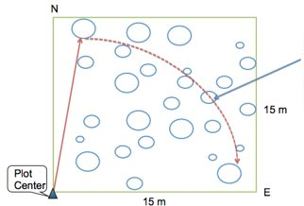
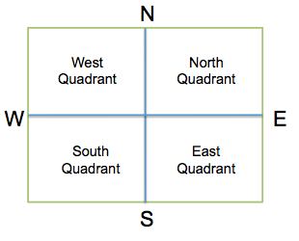
Mapeo de árboles
* solo debe completarse una vez por sitio *
Los estudiantes se dividen en equipos de 4 cuadrantes y usan una brújula y cinta métrica o un ritmo para mapear la ubicación de cada árbol en el cuadrante, de modo que la biomasa y el crecimiento de cada árbol se puedan rastrear a lo largo del tiempo.
Mida cada árbol mientras se mueve en el sentido de las agujas del reloj alrededor del cuadrante

Slide 23
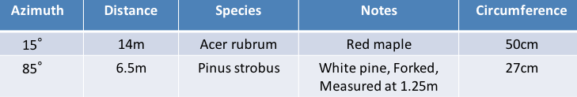
Mapeado de árboles
* solo debe completarse una vez por sitio *
Mida y registre el azimut y la distancia de cada árbol desde el centro e identifique el género y la especie.
Si lo completa junto con el protocolo de circunferencia del árbol, también medirá la circunferencia en este momento.

Slide 24
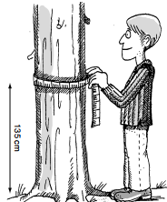
Circunferencia de los árboles
*Complete cada año*
Mida la circunferencia a la altura del pecho (CBH, 1,35 m) para todos los árboles mapeados, que viven actualmente y tienen más de 15 cm CBH en su sitio.
Mida CBH al décimo centímetro más cercano, Ej. 16,6cm.
En la sección de 'notas' de la hoja de datos, incluya:
  Si el árbol ha muerto desde el año anterior.
  El nombre común del árbol.
  Si la circunferencia no se midió a la altura del pecho (debido a la ramificación o abultamiento de los árboles, consulte la 'Guía de árboles que se comportan mal' para obtener más información)

Slide 25
Arbustos / árboles jóvenes: descripción general del protocolo
Protocolos de arbustos / retoños * Esto se puede hacer simultáneamente con mediciones de árboles y herbáceas (si corresponde).Complete cada año. | Tiempo: 40 minutes Instrumentos: Compás, 2-3 m palo marcado en centímetros Requisitos previos: Configuración del sitio

Slide 26
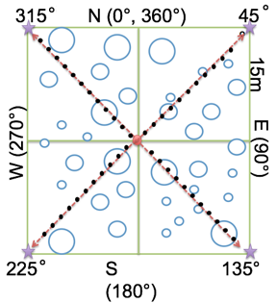
Protocolo de arbustos / retoños
*Complete cada año*
Para cada esquina de la parcela:
Camina desde el centro hacia una esquina. A cada paso (dos pasos), coloque la vara de medir hacia abajo.
Registre "H" (golpe) si el palo está tocando un arbusto o un árbol joven.
  Marque "E" si la especie es de hoja perenne y mida la altura del arbusto o árbol joven..
  Marque "D" si la especie es de hoja caduca y mida la altura del arbusto o árbol joven.
Registre "M" (falla) si el palo no toca un arbusto o un árbol joven. Utilice la vara de medir para medir una altura representativa de todo el arbusto / árbol joven.
Repita estos pasos hasta llegar a la esquina.
Repita para cada esquina.
Medidas estándar de arbustos / árboles jóvenes - Guía práctica del estudiante

Slide 27
Vegetación herbácea: descripción general del protocolo
Protocolo de vegetación herbácea * Esto se puede hacer simultáneamente con las mediciones de árboles y arbustos / retoños (si corresponde). Complete cada año. | Tiempo: 40 minutes Instrumentos: EXTERIOR: puf, venda para los ojos, cinta métrica, tijeras, pequeñas bolsas de papel marrón, INTERIOR: balanza, horno de secado (opcional) Requisitos previos: configuración del sitio

Slide 28
Protocolo Herbáceo
*Complete cada año*
Recolecte muestras de vegetación herbácea del sitio.
Véndele los ojos a un miembro del equipo y pídele que lance una bolsita de frijoles en algún lugar del sitio de la muestra.
Marque un cuadrado de un metro alrededor de la bolsa de frijoles para tomar una muestra al azar.
Con tijeras de podar, corte toda la vegetación cerca del suelo dentro del cuadrado. NO recoja hojas o basura que ya esté muerta o suelta del suelo.
Coloque los recortes en bolsas de papel marrón y etiquételos con el nombre del sitio, la fecha y el número de muestra (p. Ej., Nombre del sitio de campo, muestra de hierba n. ° 1, bolsa 1 de 2).
Repita los pasos 1-5 dos veces más.

Slide 29
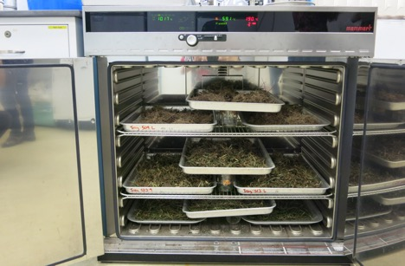
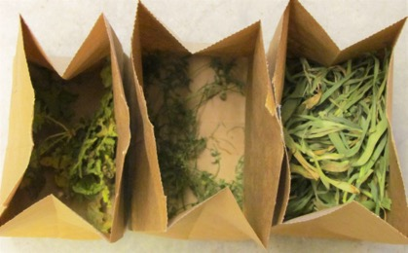
Herbaceous Protocol (Cont’d)
*Complete cada año*
Seque las muestras herbáceas mediante:
Horno de secado: Ajuste la temperatura del horno a 50-70 ° F, coloque las bolsas etiquetadas en el horno de secado. Pese la bolsa una vez al día después del primer día hasta que la muestra pese los mismos dos días seguidos. Registre la masa (g) de la muestra + bolsa y la masa de la bolsa vacía.
Secado al aire: seleccione un área aislada y seca lo suficientemente grande para todas las bolsas de muestra. Abra la parte superior de las bolsas para obtener el máximo flujo de aire. Pesar una vez al día después del día cinco, hasta que la muestra pese los mismos dos días seguidos. Registre la masa (g) de la muestra + bolsa y la masa de la bolsa vacía.
Image: censam.mit.edu
Image: iowalearningfarms

Slide 30
Entrada de datos en Globe.gov (1/3)
Una vez que los estudiantes han regresado del campo con sus hojas de datos impresas, los datos se pueden compartir con GLOBE y la comunidad científica ingresándolos en la base de datos científica en línea de GLOBE (https://data.globe.gov).
Cuando envíe sus datos a través de GLOBE, se completarán los cálculos para convertir sus datos brutos en valores de almacenamiento de biomasa y carbono.
*Antes de ingresar datos, revíselos como clase, verificando la calidad de los datos, incluida la precisión y los errores tipográficos. Consulte la Guía para profesores de introducción de datos del ciclo de carbono para obtener notas y sugerencias.

Slide 31
Revisión de datos para años +2 – Compare datos con años anteriores
¿Algún árbol aumentó en circunferencia? ¿Es lo que esperabas? ¿Algún posible error? Compare árboles grandes con árboles pequeños.
¿Alguna disminución en la circunferencia del árbol? ¿Han muerto los árboles? ¿Ladrido difícil (ondulado, irregular)? ¿Medido a la misma altura?
¿Diferencias en especies?
¿Algún árbol nuevo? Factores que afectaron el año actual (es decir: tormentas de hielo, insectos, huracanes).

Slide 32
Entrada de datos en Globe.gov (2/3)
Los datos se pueden ingresar al sitio web de GLOBE de tres maneras:
Ingreso de datos en vivo: estas páginas son para ingresar datos ambientales, recopilados en sitios definidos, de acuerdo con protocolos y utilizando instrumentación aprobada, para ingresar en la base de datos científica oficial de GLOBE.
Ingreso de datos por correo electrónico: si la conectividad es un problema, los datos también se pueden ingresar por correo electrónico.
Aplicación de datos móviles: la aplicación permite a los usuarios ingresar datos directamente desde un dispositivo iOS o Android para cualquier protocolo GLOBE.

Slide 33
Entrada de datos en Globe.gov (3/3)
Para agregar sus datos del ciclo del carbono al sitio web de GLOBE, cree un nuevo sitio si aún no tiene uno.
Si ya tiene un sitio del ciclo del carbono, puede saltar a agregar sus datos del ciclo de carbono.

Slide 34
Agregar nuevo sitio en Globe.gov
Agregar nuevo sitio
Agregar coordenadas del sitio por mapa
Describir el sitio, indicar estándar o no estándar y vegetación medida
Tipo de cobertura terrestre (consulte la capacitación electrónica sobre cobertura terrestre)
Agregar descripción MUC
Agregar fotos del sitio
Enviar

Slide 35
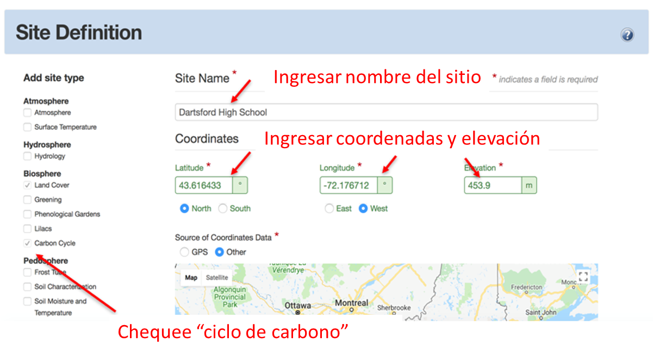
1. Agregar nuevo sitio

Slide 36
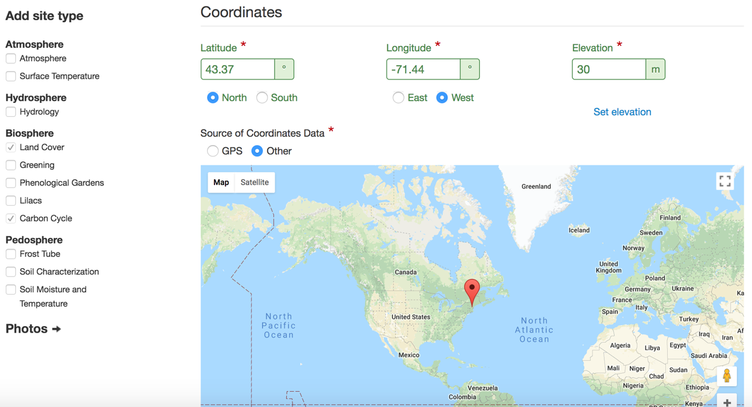
2. Agregue las coordenadas del sitio a través del mapa
Seleccione ‘GPS’ si utilizó un GPS.
Seleccione “otro” si utiliza el mapa a continuación o teléfono inteligente
Amplíe su región en el mapa y mueva el mapa hasta que el marcador rojo esté en su sitio.

Slide 37
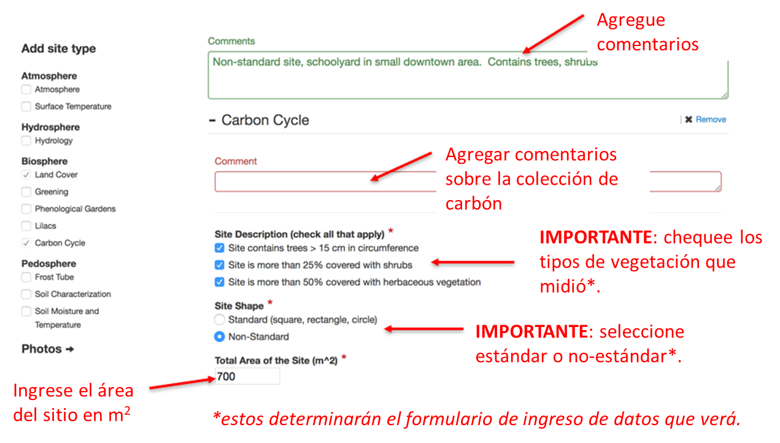
3. Describe el sitio; indicar estándar o no estándar, y tipos de vegetación medidos

Slide 38
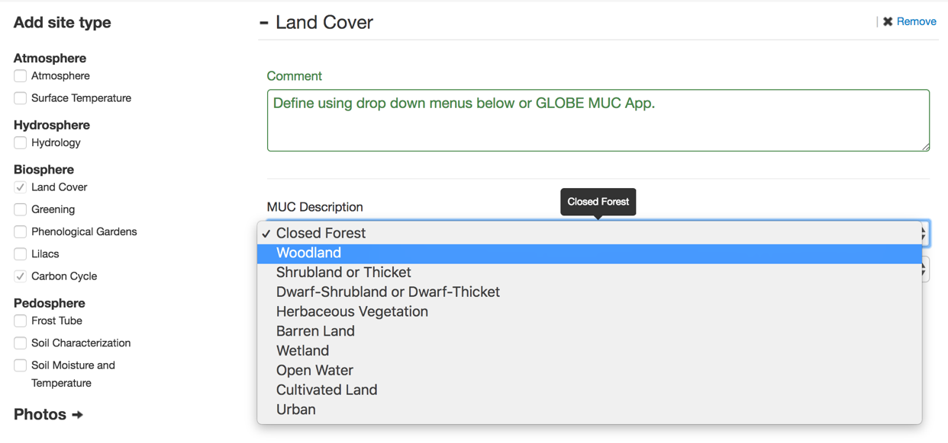
4. Describa la cobertura terrestre
Indique si utilizó los menús desplegables a continuación o la aplicación GLOBE MUC.
Si utiliza los menús desplegables, seleccione la mejor descripción de su sitio en el primer menú desplegable.

Slide 39
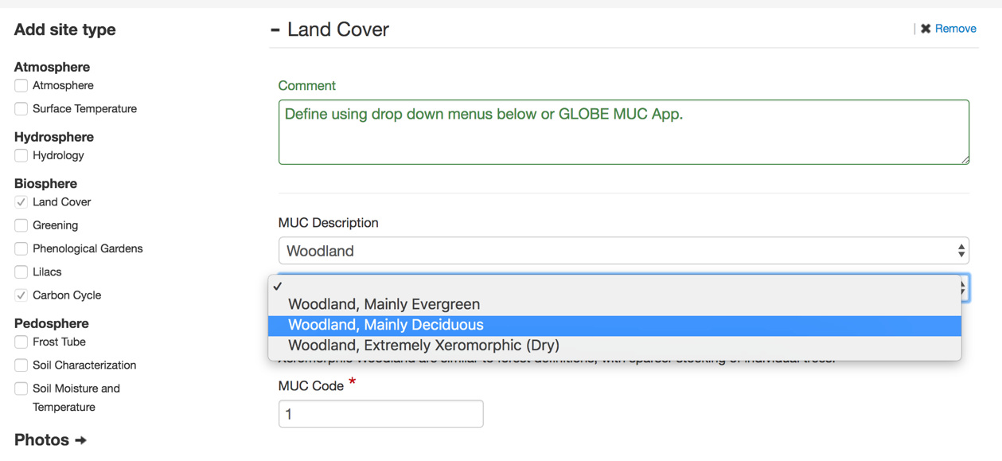
5. Agregue la cobertura terrestre de la Clasificación de la UNESCO modificada (MUC) (1/4)
Aparece un segundo menú desplegable después de seleccionar en el primer menú desplegable. Continúe bajando por los menús hasta completar el código MUC.

Slide 40
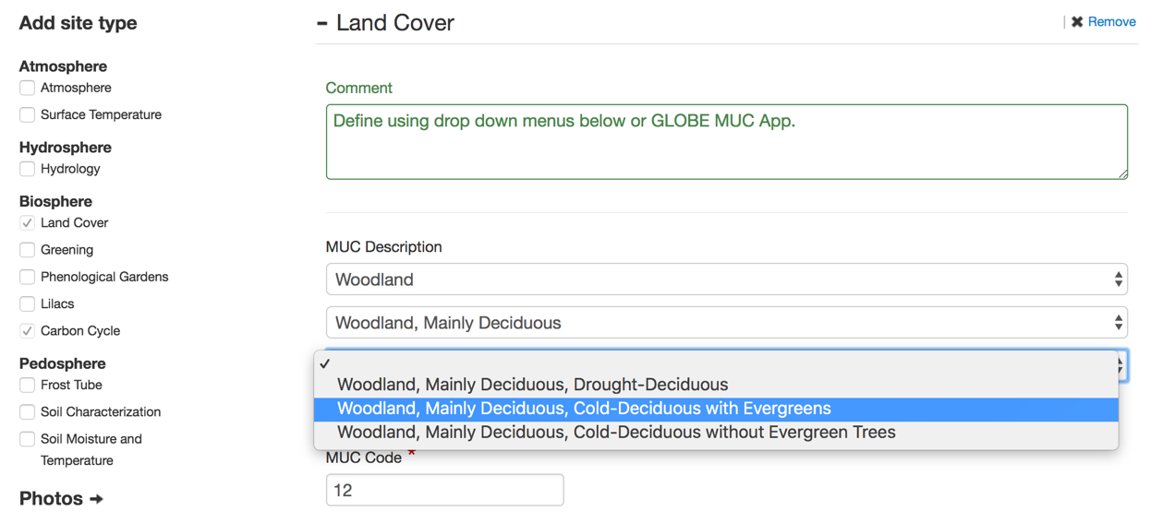
5. Agregar cobertura terrestre MUC (2/4)
Continúe bajando por los menús.
El código MUC se actualizará automáticamente en este cuadro. No es necesario que introduzca números aquí si está utilizando los menús.

Slide 41
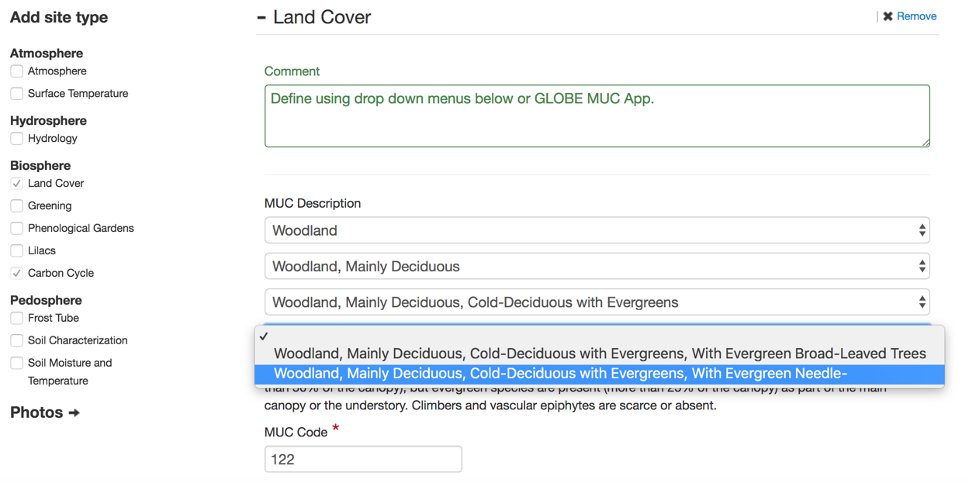
5. Agregar cobertura terrestre MUC (3/4)
Cuarto menú desplegable.
Observe cómo el código MUC se actualiza automáticamente.

Slide 42
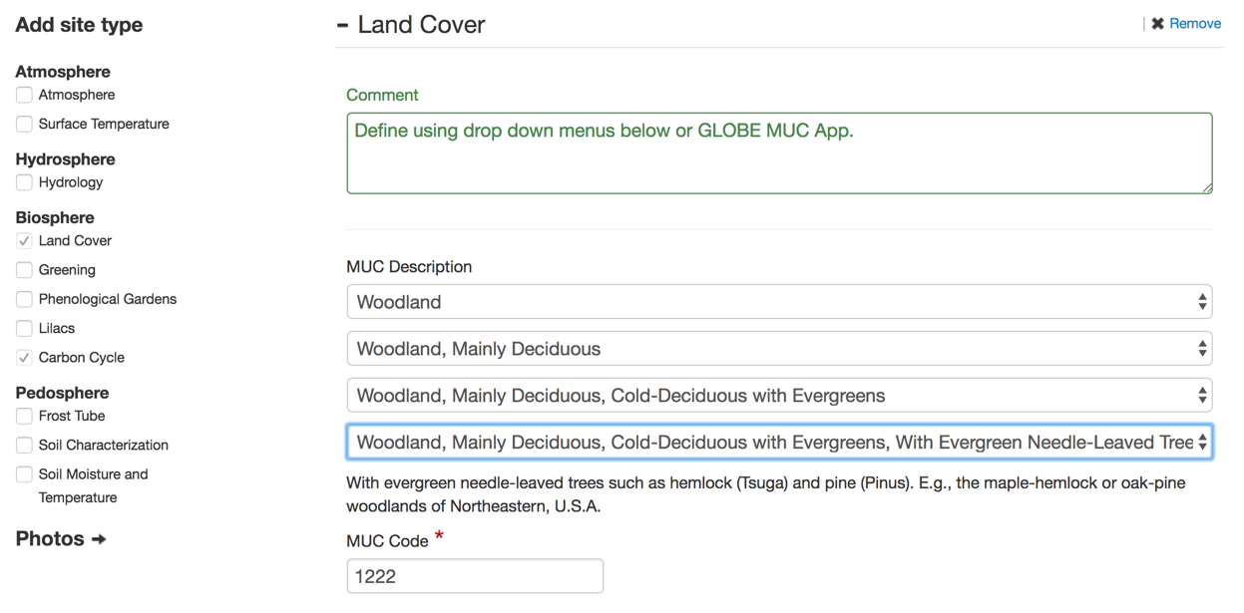
5. Agregar cobertura terrestre MUC (4/4)
Código MUC completo. Alternativamente, puede omitir los menús desplegables e ingresar el código MUC de 4 dígitos directamente desde la aplicación GLOBE MUC.

Slide 43
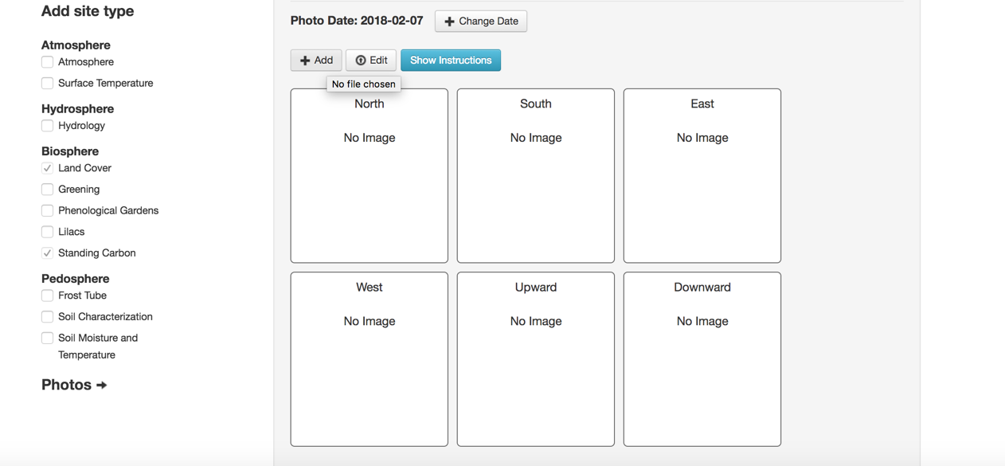
6. Agregar fotos del sitio (1/3)
Ingrese la fecha en que se tomaron las fotos.
Haga clic en "+ Agregar" y navegue hasta sus fotos en su computadora. Agregue fotos para el norte, sur, este, oeste, hacia arriba y hacia abajo

Slide 44
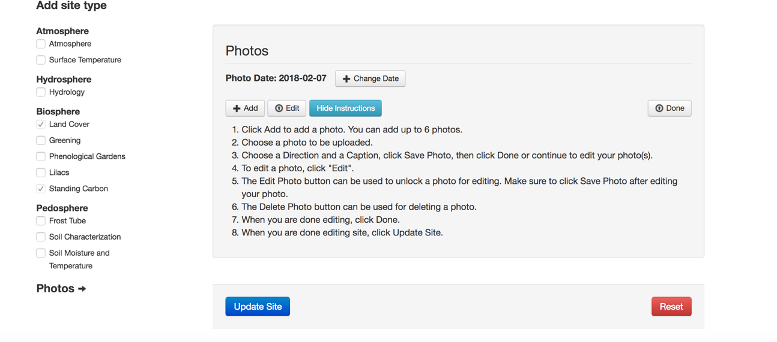
6. Agregar fotos del sitio (2/3)
Haga clic en Mostrar instrucciones /
Ocultar instrucciones para obtener más detalles sobre cómo agregar fotos.

Slide 45
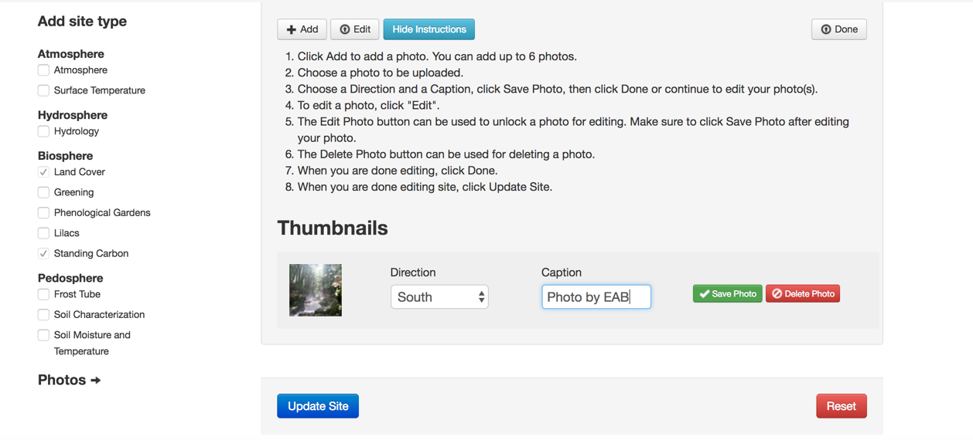
6. Agregar fotos del sitio (3/3)
Indique dirección, agregue, título y envíe.

Slide 46
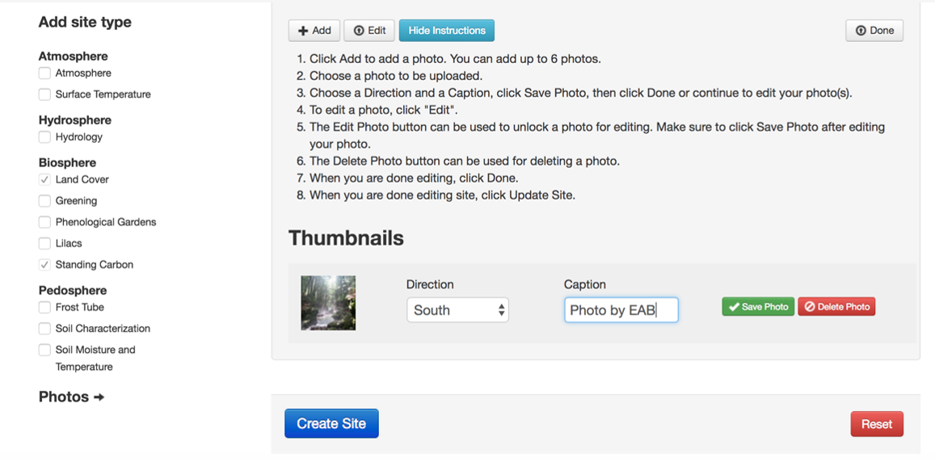
7. Enviar sitio
Asegúrese de hacer clic en “Crear sitio”

Slide 47
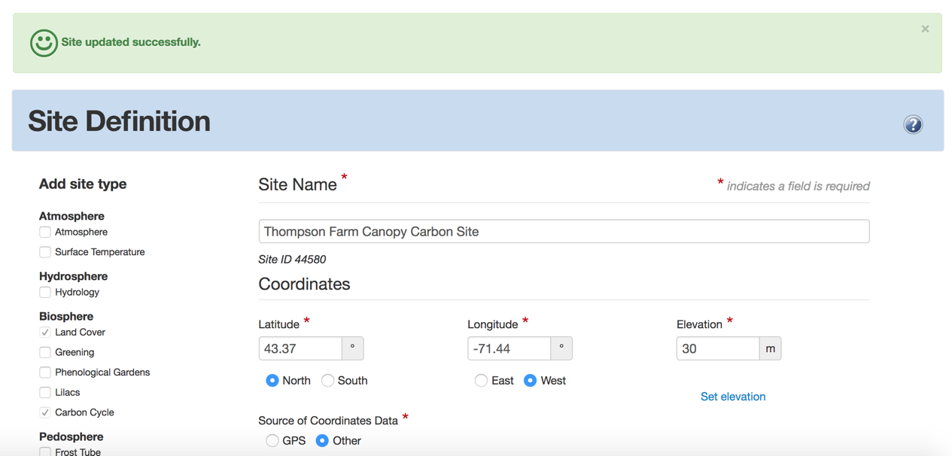
8. Confirmar envío / actualización del sitio
Busque "Sitio creado o actualizado correctamente"
Si no ve "Sitio creado o actualizado correctamente, siga los mensajes de error rojos para completar el formulario".

Slide 48
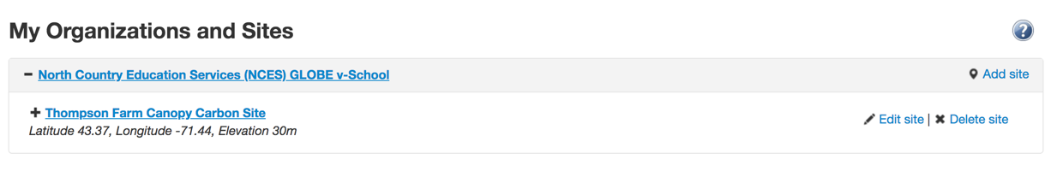
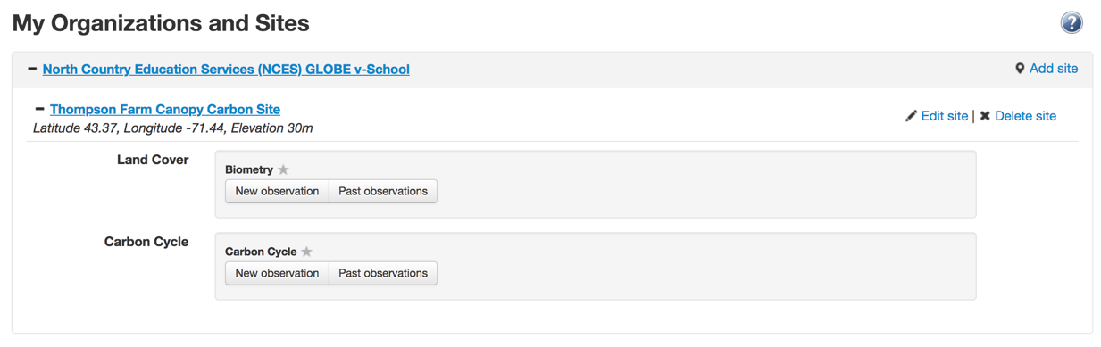
Agregue datos del ciclo de carbono
Una vez que su sitio se haya establecido en la base de datos, navegue hasta el inicio de entrada de datos.
Seleccione su sitio haciendo clic en él. Esto expandirá un menú a continuación.
El menú se expandirá con las opciones a continuación.
Seleccione una nueva observación para el ciclo del carbono

Slide 49
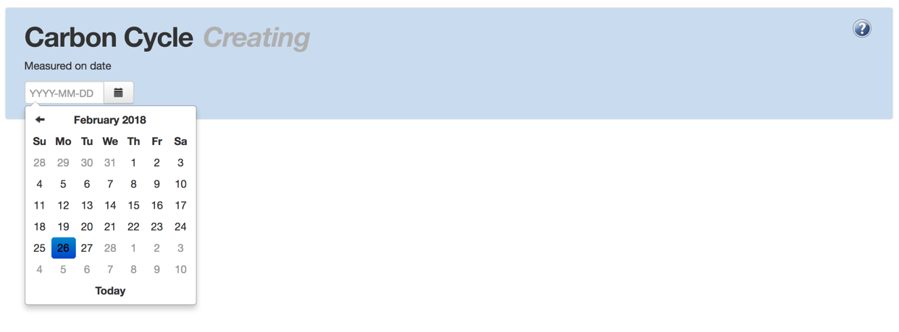
Agregue datos del ciclo de carbono*
Seleccione la fecha de su recopilación de datos
* La entrada de datos en el sitio web de GLOBE es muy similar a la aplicación GLOBE.
Aquí solo se muestra la entrada de datos web.

Slide 50
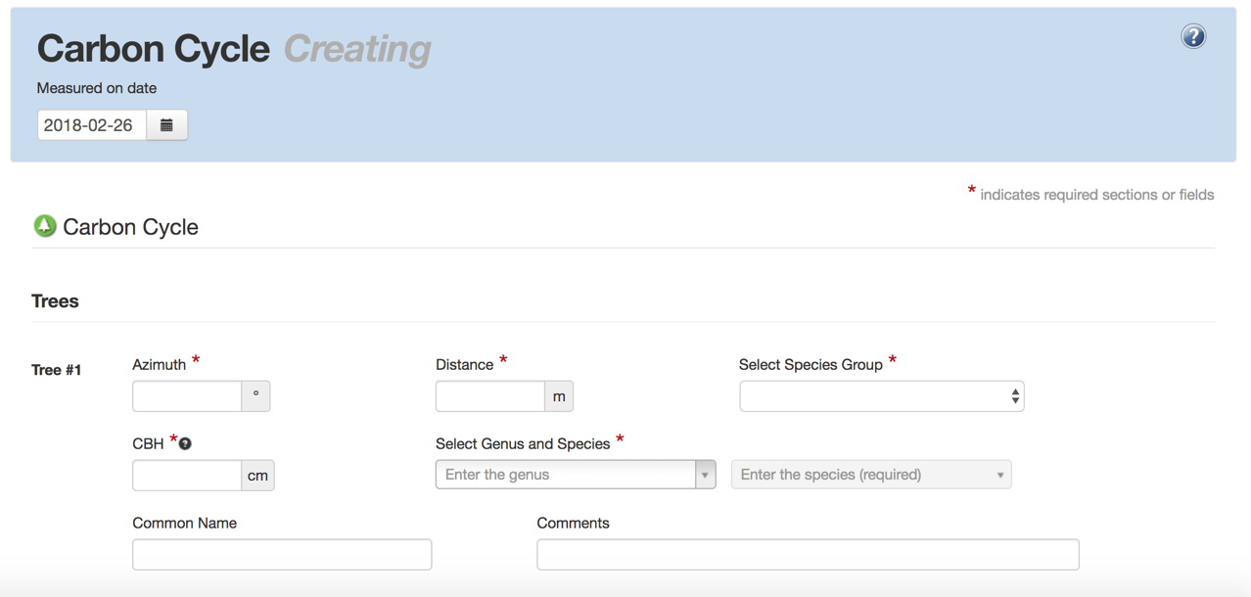
Agregue datos del ciclo de carbono
Ingrese los datos de su hoja de datos para cada árbol
* no todos los sitios tendrán árboles. Omita si no es aplicable a su sitio.

Slide 51
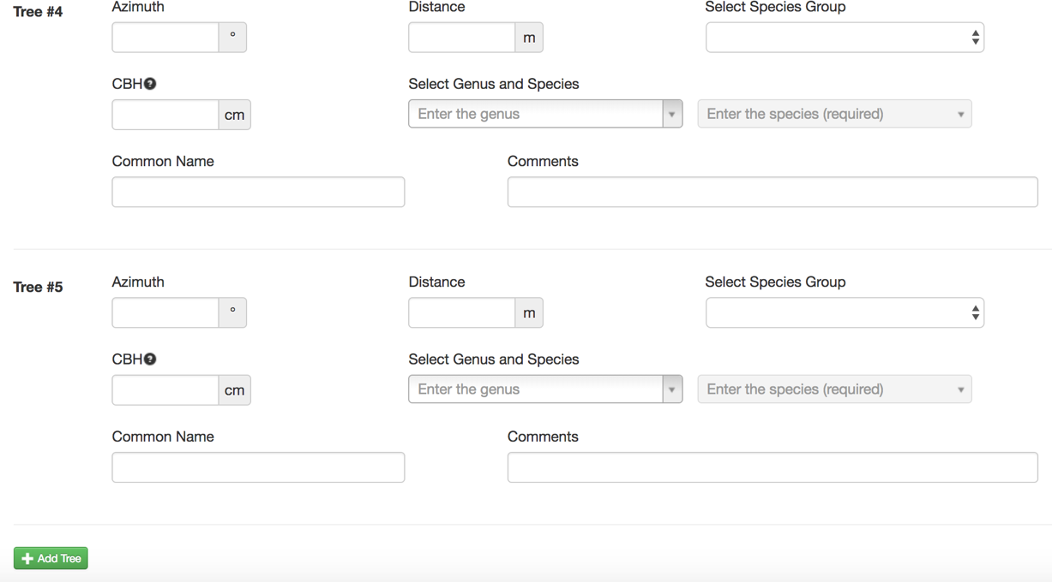
Agregue árboles adicionales de ser necesario
Agregue árboles adicionales de ser necesario

Slide 52
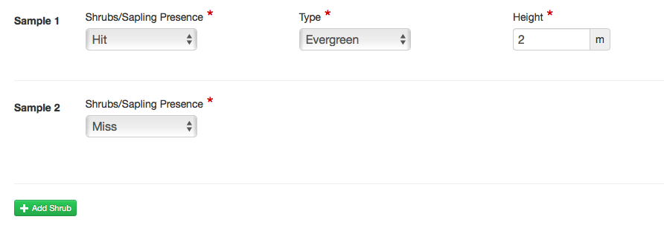
Ingrese arbustos, retoños * datos
Agregue datos de arbustos y retoños de la hoja de trabajo.
Agregue arbustos o retoños adicionales de ser necesario.
* no todos los sitios tendrán arbustos y árboles jóvenes. Omita si no es aplicable a su sitio.

Slide 53
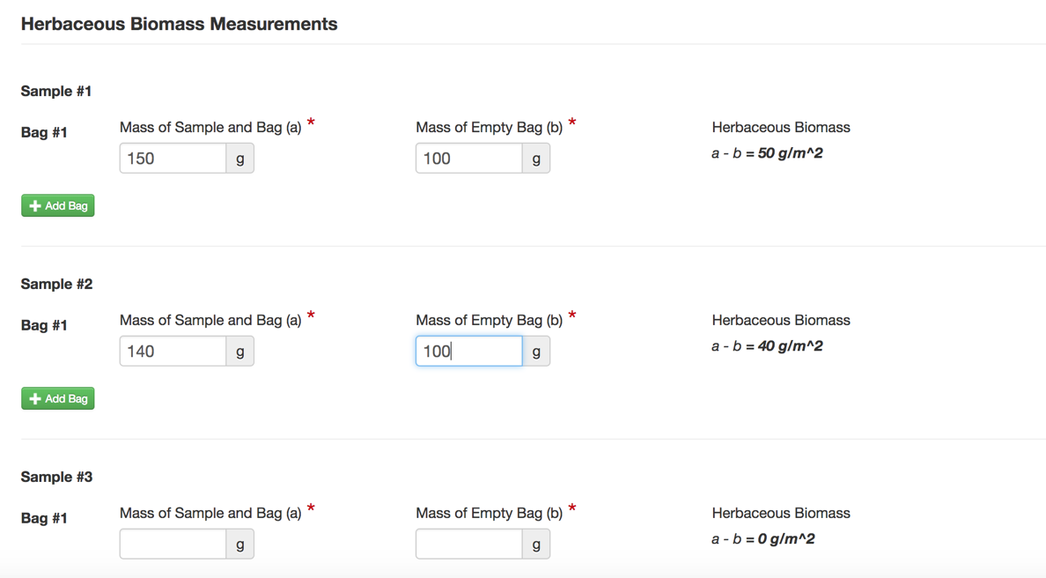
Ingrese datos herbáceos *
Agregue datos herbáceos de la hoja de trabajo.
Biomasa herbácea calculada automáticamente.
* no todos los sitios tendrán vegetación herbácea. Omita si no es aplicable a su sitio.

Slide 54
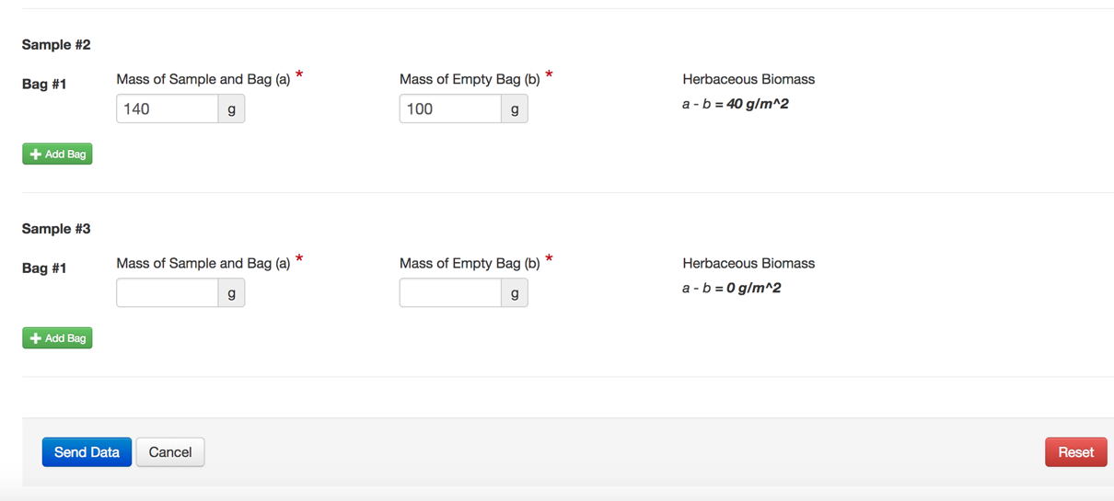
Enviar los datos a GLOBE
Haga clic en "Enviar datos" cuando se complete la entrada de datos.

Slide 55
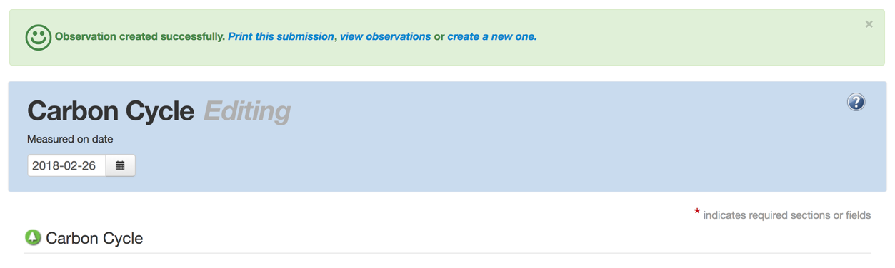
Confirmar envío de datos
Busque el "Mensaje de observación creada correctamente".

Slide 56
Comprensión de sus datos: análisis de datos
Utilice las Guías para maestros de análisis de biomasa y carbono (documentos separados para árboles, arbustos/retoño y vegetación herbácea) para ayudar a los estudiantes a observar y comprender patrones y tendencias en sus datos de medición de campo.
Requiere:
Hoja de cálculo de datos descargada de GLOBE (consulte las instrucciones en la página siguiente)
Microsoft Excel (o un programa de hoja de cálculo similar)
Preguntas sobre análisis de biomasa

Slide 57
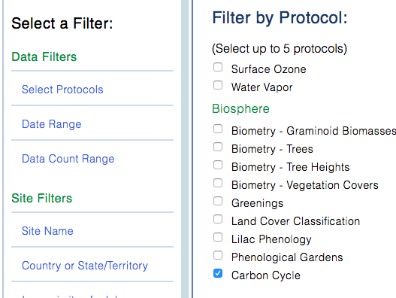
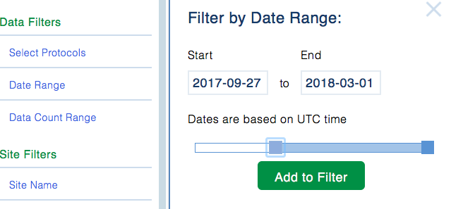
Descargar datos de GLOBE (1/3)
* completo con estimaciones de carbono y biomasa
Vaya a la herramienta de acceso a datos de GLOBE
Lea las instrucciones para familiarizarse con esta herramienta.
En Filtros de datos, haga clic en "Seleccionar protocolos".
Desplácese hacia abajo para encontrar la sección Biosfera, haga clic en "Ciclo del carbono" y haga clic en Agregar protocolos.
Seleccione un rango de datos que incluya la fecha en la que recopiló los datos. Haga clic en Agregar al filtro.
Agregue los protocolos
Agregue al filtro
Agregue al filtro

Slide 58


Descargar datos de GLOBE (2/3)
En Filtros del sitio, haga clic en "Escuela o profesor" y seleccione su escuela.
Si tiene varios sitios de campo del ciclo del carbono, seleccione el sitio individual en el que está interesado en "Nombre del sitio".
Haga clic en el botón verde "Aplicar filtro" en la parte superior izquierda.

Slide 59



Descargar datos de GLOBE (3/3)
Haga clic en "Obtener datos de medición" (tenga en cuenta que los datos se descargarán para toda la lista que vea, si su escuela no es la única en la lista, redefina sus filtros).
El botón se actualizará y podrá hacer clic en Descargar datos de medición (~ 1) para descargar un .csv, que se puede abrir en una herramienta de hoja de cálculo como Excel. (Vea un ejemplo de hoja de cálculo del ciclo del carbono en la sección Análisis de datos de la página web del ciclo del carbono).
* Nota, también puede utilizar el sistema de visualización de GLOBE para para ver los datos del ciclo del carbono suyos y de otras escuelas en un mapa.

Slide 60
Entender sus datos: interpretación de los datos
Utilice las guías y actividades para maestros de interpretación de datos del ciclo del carbono de GLOBE para brindarles a los estudiantes el contexto para comprender sus datos.
Almacenamiento de carbono humano frente al almacenamiento de carbono de los árboles
Área del patio de la escuela (escalado)
Producción primaria neta (NPP)

Slide 61

Carbono humano vs carbono de los árboles
Utilice un cálculo del reverso del sobre para determinar si se almacena más carbono en los seres humanos o en los árboles.
Ejemplo de pregunta de investigación que puede responderse mediante esta actividad: ¿Hay más carbono almacenado en la población humana mundial o en los árboles de [MI ESTADO]?
** Esta actividad puede ayudar a los estudiantes a comprender por qué no hay una reserva "humana" en el Diagrama del ciclo del carbono global.

Slide 62

Escalado del área del patio de la escuela
La guía para maestros de determinación de la escala y cálculo del área describe cómo usar una foto / mapa aéreo para escalar las mediciones de carbono de su sitio de muestra a áreas más grandes de vegetación similar.
Pregunta de investigación de ejemplo que se puede responder a través de esta actividad: ¿Cuánto carbono se almacena en la vegetación cerca de mi escuela?
* Tenga en cuenta que el profesor necesitará Google Earth Pro (una aplicación gratuita) para crear la imagen del mapa.

Slide 63
Cálculo de la productividad primaria neta
Utilice la guía para maestros de cálculo de la productividad primaria neta para comprender el cambio en el almacenamiento de carbono a lo largo del tiempo. * Necesita varios años de datos de carbono *
Ejemplo de pregunta de investigación que se puede responder a través de esta actividad: ¿Cuál es el patrón en el que la biomasa y el almacenamiento de carbono cambian con el tiempo en mi sitio de muestra?
La Productividad Primaria Neta (NPP), o la producción de biomasa vegetal, es igual a todo el carbono absorbido por la vegetación a través de la fotosíntesis menos el carbono que se pierde por la respiración. NPP se puede calcular con esta ecuación:
$$NPP=Carbono almacenado para el año 2−Carbono almacenado para el año 1$$

Slide 64
Preguntas de evaluación
Ponte a prueba para responder estas preguntas y comprobar si has alcanzado los objetivos de aprendizaje de este módulo.
Nombre dos actividades de aprendizaje de campo del ciclo del carbono.
¿Cuáles son algunas preguntas de investigación que podría hacer utilizando los datos del ciclo del carbono de GLOBE en su sitio?
¿Cuál es el área mínima para un sitio estándar?
Si su sitio tiene árboles, ¿qué datos registrará para cada árbol?
¿A qué altura mide la circunferencia de un árbol?
Si un árbol está en una pendiente pronunciada, ¿qué guía podría utilizar para medir con precisión la circunferencia del árbol?
¿Cuál es el porcentaje de cobertura necesario para realizar mediciones de vegetación herbácea? ¿Medidas de arbustos / retoños?
¿Cómo se convierten las mediciones de árboles en biomasa? ¿Al almacenamiento de carbono?
Si mide arbustos / árboles jóvenes, ¿qué datos registrará?
¿Cómo podría alguien calcular el almacenamiento de carbono de la vegetación en toda la ciudad basándose en sus mediciones de campo?

Slide 65
Additional Information
¿Tiene preguntas sobre este módulo? Contacte a GLOBE: help@globe.gov
Links adicionales:
NASA’s A Breathing Planet, Off Balance Article and Video:
https://www.nasa.gov/feature/goddard/carbon-climate
NASA Global Climate Change Website:
https://climate.nasa.gov/
NASA Scientific Visualization Studio
(https://svs.gsfc.nasa.gov)
Global Carbon Project
(http://www.globalcarbonproject.org)
  Global Carbon Atlas
  (http://www.globalcarbonatlas.org)

Slide 66



Traducción al español
Oficina Regional Para América Latina Y El Caribe
Para más información contáctese con:
  lac_rco@educ.austral.edu.ar
  globelac.communications@educ.austral.edu.ar
Redes sociales
    @globe_lac
    GLOBE Latinoamérica y Caribe

